Slide 1
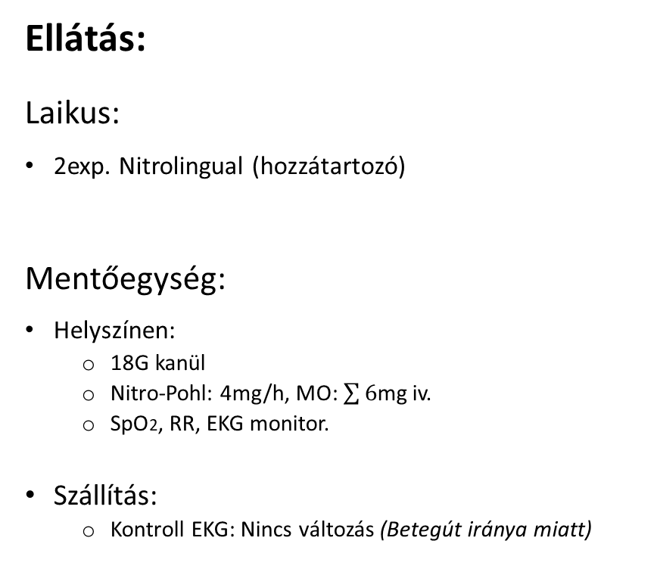
Bejelentés: Mellkasi fájdalom
56 éves férfi, mentőhívás előtt 10-20 perce jelentkező mellkasi nyomó jellegű fájdalom
Anamnézis: HT, DM, ISZB
ABCDE:
  Átjárható légút, elzáródás veszélye nem áll fenn.
  LF: 19/min, SpO2: 96%, mko. tiszta légzési hang
  P: 110/min, RR: 160/100 Hgmm
  Bőr: sápadt, hűvös, verejtékes
  GCS: 4-6-5, VC: 8,6 mmol/l
  EKG: 110/min sinus ritmus, ST-eltérés nincs
  CAVE: nincs
Ellátás:
Laikus:
2exp. Nitrolingual (hozzátartozó)
Mentőegység:
Helyszínen:
  18G kanül
  Nitro-Pohl: 4mg/h, MO: $\sum{6}$mg iv.
  SpO2, RR, EKG monitor.
Szállítás:
  Kontroll EKG: Nincs változás (Betegút iránya miatt)

Slide 2
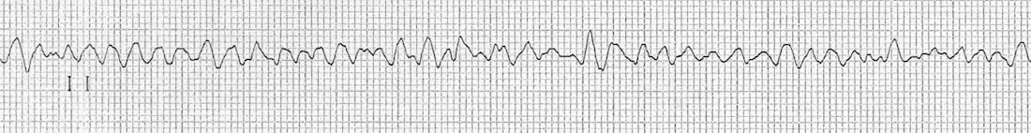
Szállítás alatt:
Monitor:
VF 200J PEA CPR (10-15s)
Paraméterek:
  SpO2: 94% (O2 :2l/min)
  P:106/min
  RR: 140/80 Hgmm
  GSC: 4-6-5
EKG:
106/min sinus ritmus, ST-depr.: V1 – V3
PCI-nek referálva
  ASA: 250mg po.
  Clopidogrel: 600mg po.
  Heparin: 5000NE iv.

Slide 3
Átadás:
Beteg legközelebbi PCI laborba szállítva.
Paraméterek:
  SpO2: 96% (O2 :2l/min)
  P:103/min
  RR: 135/81 Hgmm
  GSC: 4-6-5
Készítette: Nárai Kristóf

